Slide 1











A1003328 黃怡婷
A1003344 徐雁琦
指導老師：廖洧杰

Slide 2

目錄
最萌寵物票選網
技術
困難與解決方式
學習資源
團隊分工

Slide 3
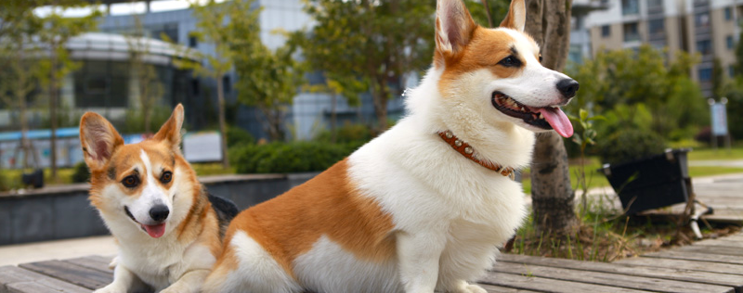
最萌寵物票選網
http://wa712112.github.io/homework/final/index.html

Slide 4
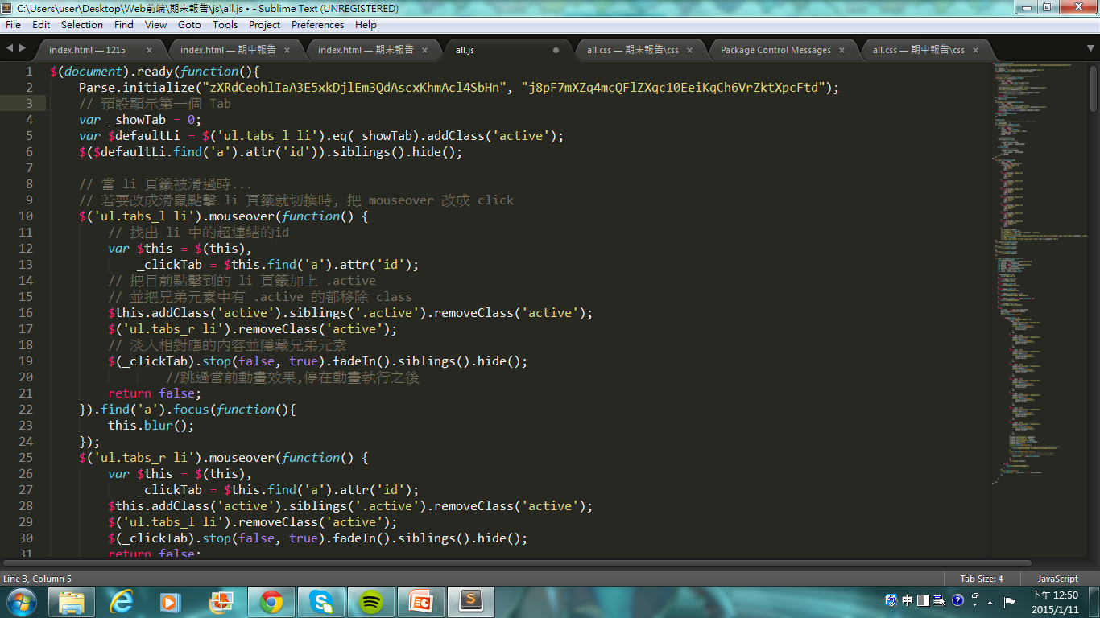
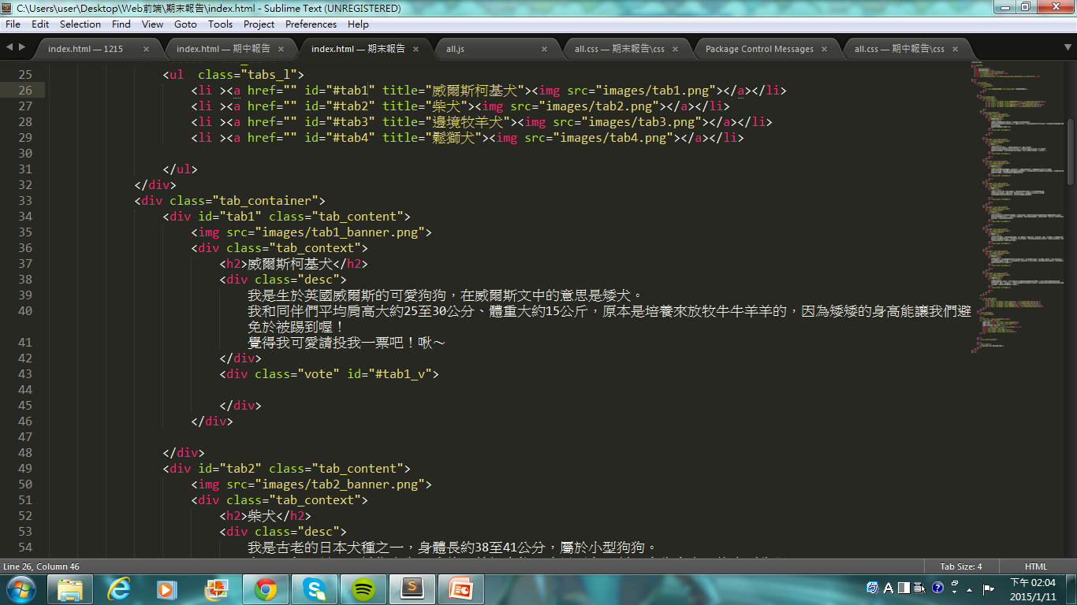
技術-網頁頁籤（Tab）

Slide 5
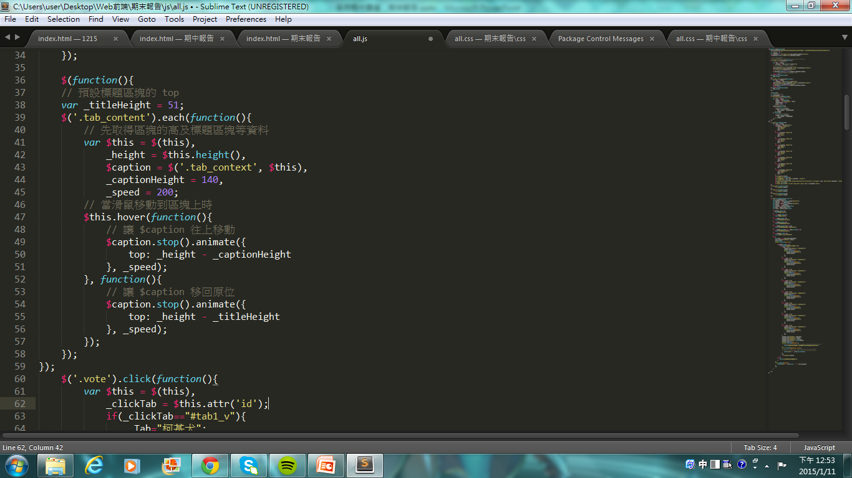
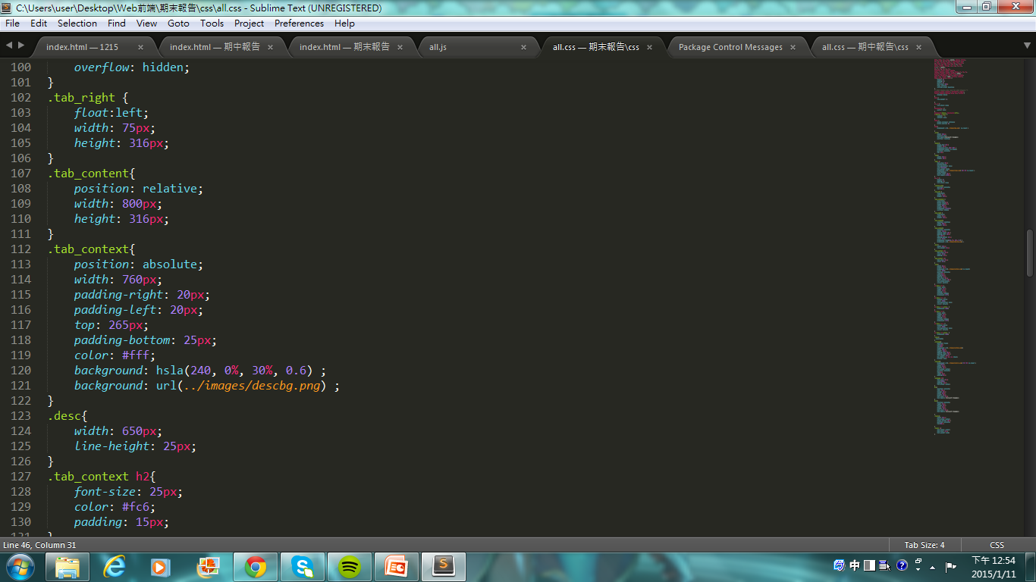
技術-滑出式說明
我是圖片Height : 50px ;
Height : 30px ; top:20px ;
我是標題 Height : 10px ; top:40px;
我是說明 Height : 20px ;
Height : 30px ;

Slide 6
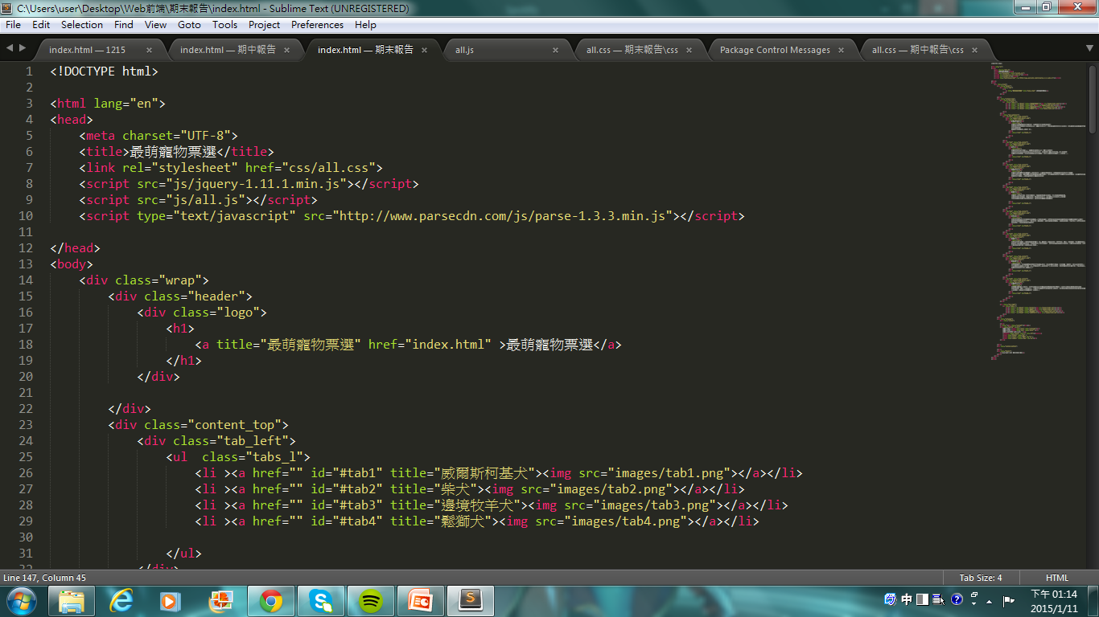
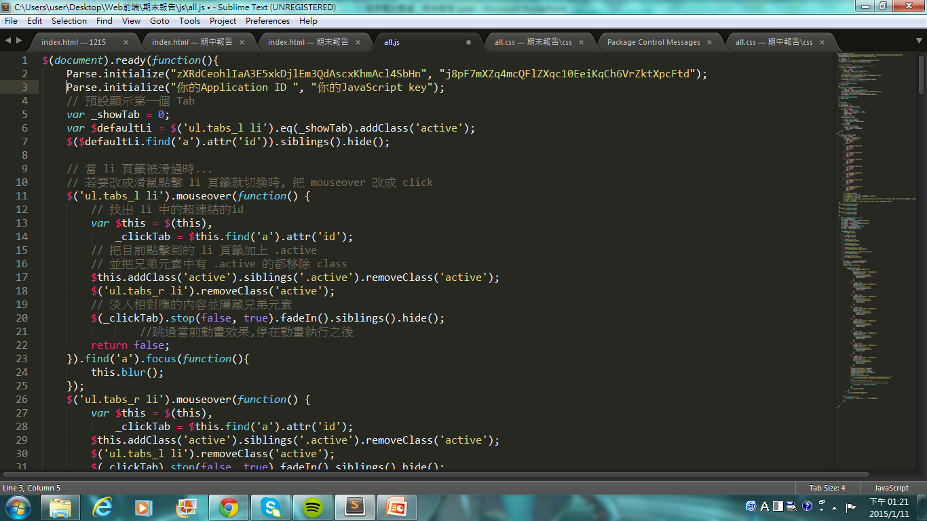
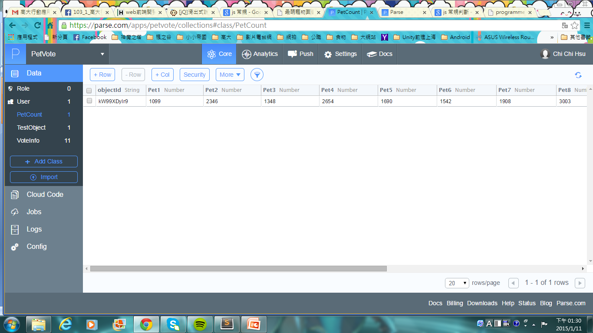
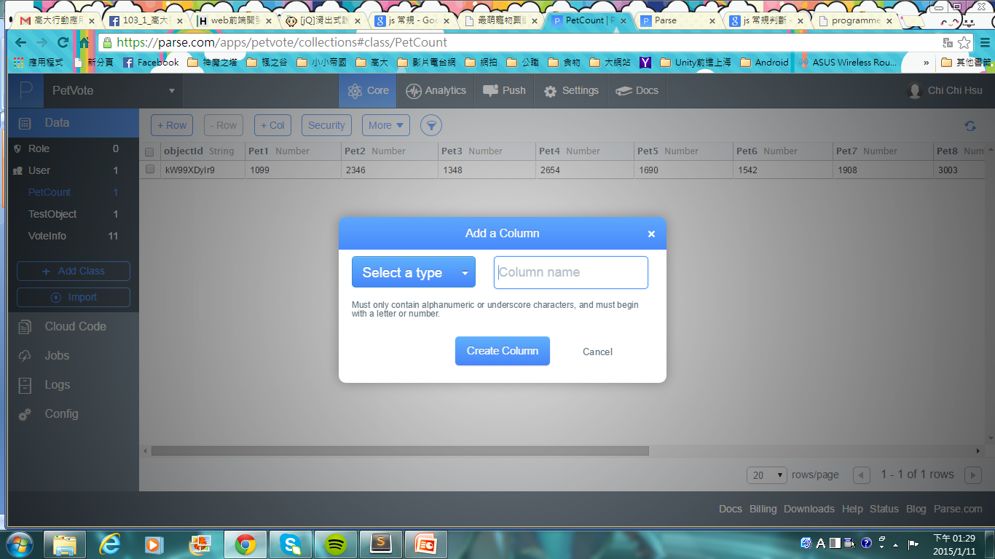
技術-Parse使用及增加欄位
在html檔加入parse的js檔並將創立時所給的ID 和Key初始化於自己的js檔上
到Parse上選擇創立的App增加Data欄位，並選擇資料型態

Slide 7
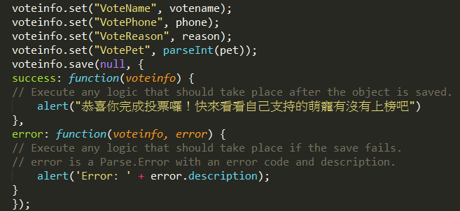
技術-Parse存入資料
在要增加資料的表下
利用set(“欄位名”, “資料”)加入資料
利用save( )存入線上資料庫

Slide 8
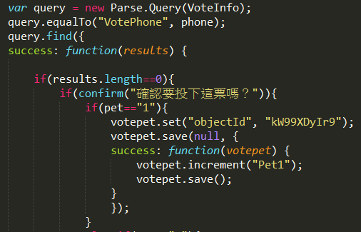
技術-Parse查詢資料
利用equalTo("欄位名", "資料" )查詢資料
results.length能夠知道查詢後資料筆數
函數increment("欄位名")能夠對特定欄位的數值加一

Slide 9
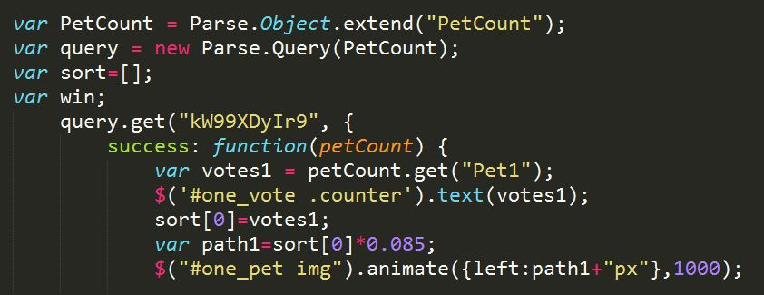
技術-Parse取得資料
利用Parse.Query 擷取整個 Parse.Object
用get方法將Parse.Object的值取出

Slide 10
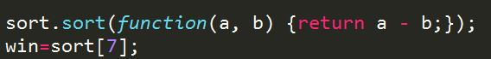
技術-資料排序
將票數放進陣列
利用sort()將票數排序，並將最高票放入變數win

Slide 11
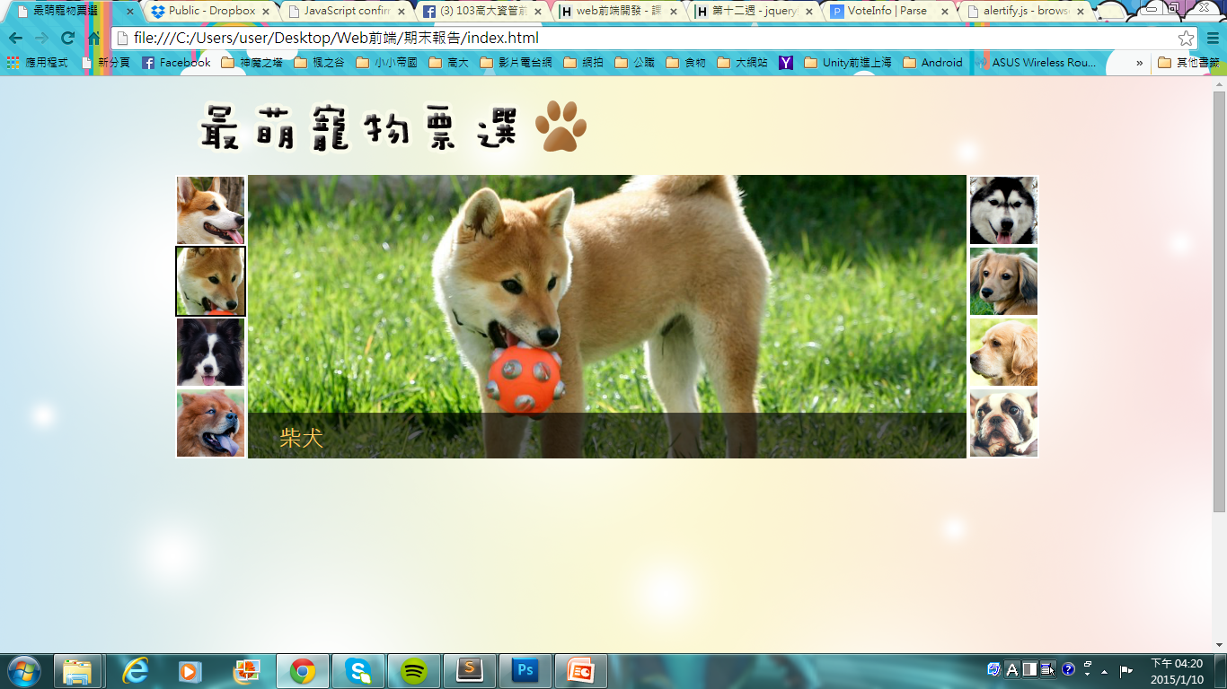
困難與解決方式-1
左右邊ul同class時的mouseover無法一起作用
解決：
設兩邊ul為不同的class
.js檔在移除同class下li的active元素時也移除另一邊的

Slide 12
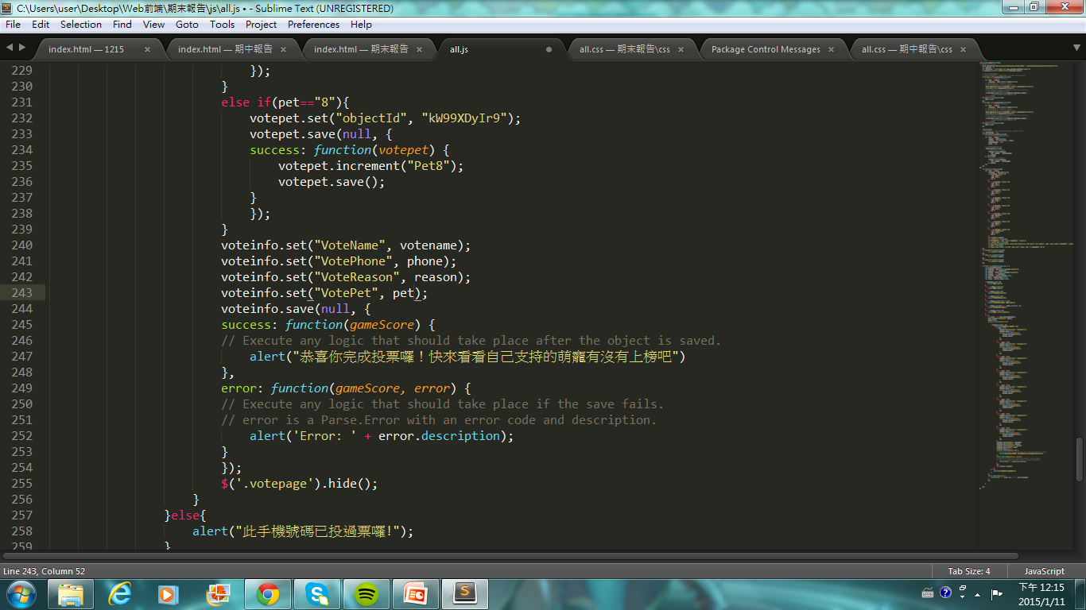
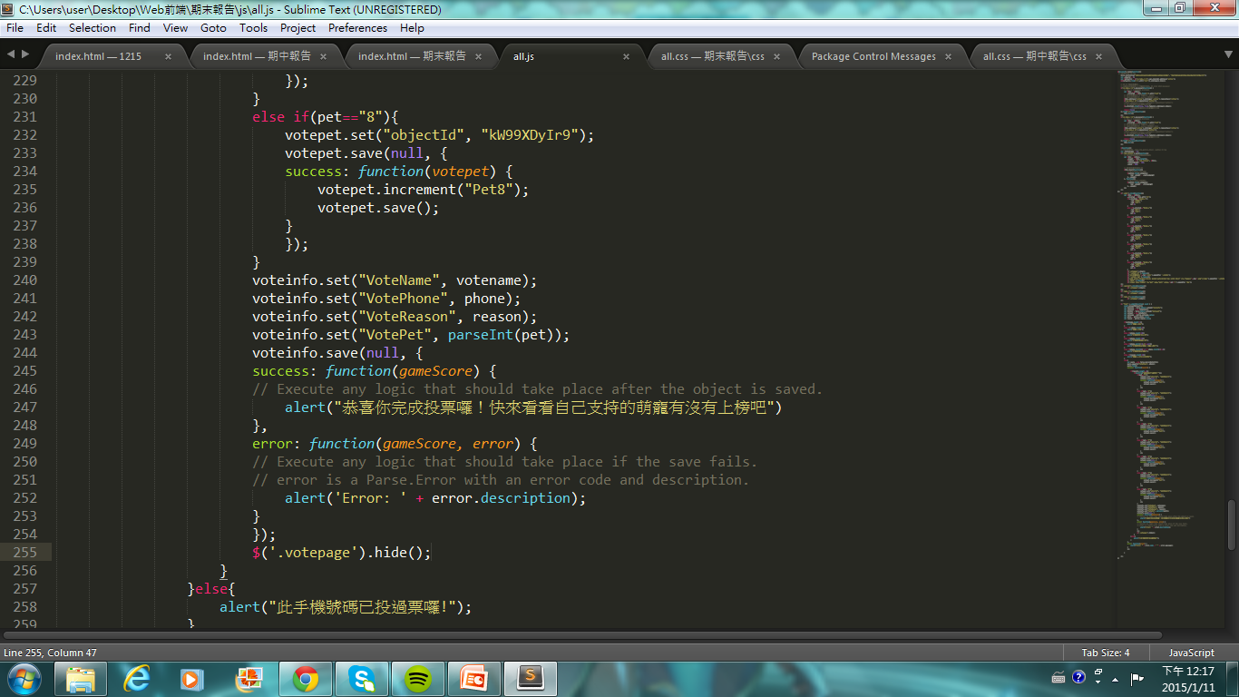
困難與解決方式-2
利用parse存入使用者資料時出現錯誤
解決：
發現parse存入資料的型態與欄位所需型態不符將出錯
由於VotePet欄位的type為Number，所以原本的pet變數必須轉為數字
使用ParseInt()轉型後即成功存入

Slide 13
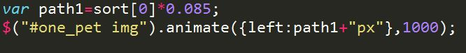
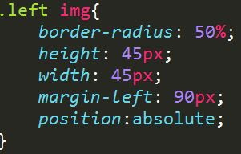
困難與解決方式-3
圖片位置移動所設置動畫時不能正常移動
解決：
css的position設置為absolute就能正常移動

Slide 14
學習資源
男丁格爾：
利用 jQuery 來製作網頁頁籤(Tab)
滑出式說明描述
Parse Docs –JavaScript指南
字串處理與正規表達式

Slide 15
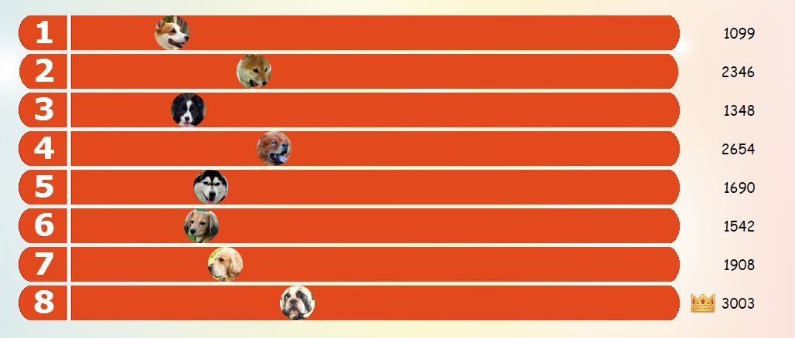
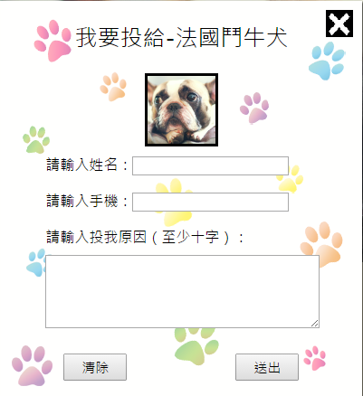
團隊分工
黃怡婷：網頁下半部
徐雁琦：網頁上半部
14

